Slide 1
12 animasyon prensibi
EREN GÜN

Slide 2

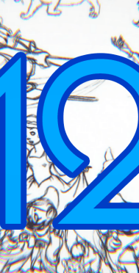
ANİMASYONUN 12 PRENSİBİ
Bir animasyonun göze hoş görünmesi için bazı kıstaslar vardır. Bunlar olmadığında izleyenlerin içinde sanki eksik bir şeyler varmış gibi bir his oluşur. İşin profesyonel olmadığını düşünürler. Disney animasyon sanatçıları yıllar önce bu kıstasları Animasyonun 12 Prensibi adı altında toplamışlar. Kimisi olmazsa olmaz, kimisi ise olursa daha iyi olur bu prensiplerin. Hazırladığımız animasyonun göz alıcı olabilmesi için ilk önce inandırıcı olması lazım. Sadece karakterlerin değil, tüm objelerin fizik kurallarına (en azından animasyonun kendi mantığı içinde) uygun hareket etmesi gerekiyor. Bu prensipler hareket eden bir nesnenin hacmini, kütlesini en doğal şekilde yansıtmasına yardımcı olan kurallarla birlikte ortaya çıkan işin göze hoş görünmesiyle ilgili önerilerden oluşuyor.

Slide 3
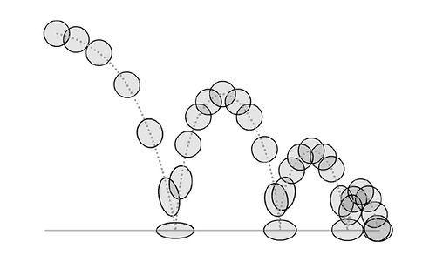
1. Ezilme ve Esneme
Eğer objemiz kaya ya da demir gibi sert bir madde değilse düştüğünde önce ezilir sonra ise esner. Objenin elastikiyetine bağlı olarak bu ezilme ve esneme miktarı artar. Gerçek hayatta belki her zaman gözümüz bu durumu fark etmez ama örneğin lastik bir topu yüksek hızlı kameraya alarak yere atarsak bu esneme ve ezilmeyi çok net gözlemleyebiliriz.
Bu durum sadece obje yere düştüğünde yaşanmaz. Elastikiyeti olan tüm objeler hareketleri sırasında az ya da çok olarak ezilir ve esnerler. Bu yöntemi animasyonlarımızda kullanmak, nesnelerimize gerçeklik katacaktır.
Pixar Shorts Collection Luxo Jr 1986 YouTube
Notes:
https://www.youtube.com/watch?v=6G3O60o5U7w

Slide 4
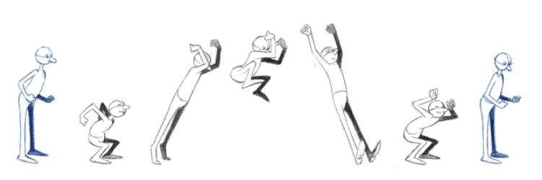
2. Ön Hareket
Her hareketin bir ön hareketi vardır. Kimse önce geriye doğru gerinmeden ileri doğru yumruk atamaz. O atma hareketi için gereken kas kuvvetini önce toplamalı sonra ise hareketi yapmalıdır. Ön hareket her zaman için sonraki hareketin etkisini arttırır. Sadece yumruk değil tabi, zıplama, koşma hatta bir noktayı parmakla gösterme hareketi bile bir ön harekete ihtiyaç duyar.
Notes:
https://www.youtube.com/watch?v=Yf48R459HSk

Slide 5
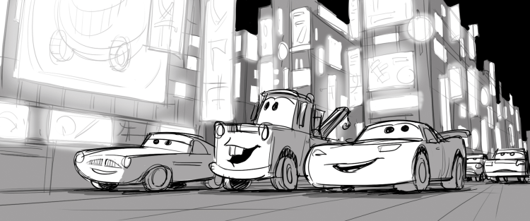
3. Sahneleme
İstediğimiz kadar doğru hareketler verelim, sahnelemeyi doğru yapmamışsak ya da kadraj hatalarımız varsa izleyenlerin dikkatini istediğimiz noktaya toplayamaz ve istediğimiz dramatik etkiyi veremeyiz. Sahneyi kurarken ışık, gölge, kamera açısı hatta kamera bulanıklığı bile doğru kullanıldığında oldukça büyük etkiye sahiptir. Çizgi filmimiz ilk olarak doğru sahneleme sayesinde izleyiciyle diyalog kurar, geri kalanı sonra gelir.
Notes:
https://www.youtube.com/watch?v=8RVnTY7NVdQ

Slide 6
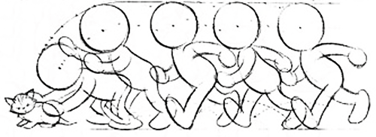
4. Poz poza ve Dosdoğru animasyon
Animasyon hazırlama teknikleri son dönemde bilgisayarların işe dahil olmasıyla değişse de, eski dönemlerde (tüm karelerin elle çizildiği dönemler) animasyon hazırlamanın 2 temel yöntemi vardı.
Ya belli bir plan içerisindeki kilit hareketler önceden çizilir ve sonra ara kareler doldurulurdu, ya da ilk kareden çizmeye başlanır ve sonrası akışa uygun olarak tasarlanırdı. Bu iki yöntem günümüzde her ne kadar tek tek elle çizmesek bile hala animasyon hazırlarken bize faydası dokunabilecek yöntemler. Dosdoğru animasyon, animasyoncuya özgürlük sağlarken, poz poza animasyon ise ortaya çıkan işin daha planlı programlı gitmesine ve ortaya çıkan işin daha hesaplı olmasına yol açar. Kimi zaman bu iki teknik karıştırılarak da kullanılır.
Notes:
https://www.youtube.com/watch?v=ai1q1JKBw4s

Slide 7
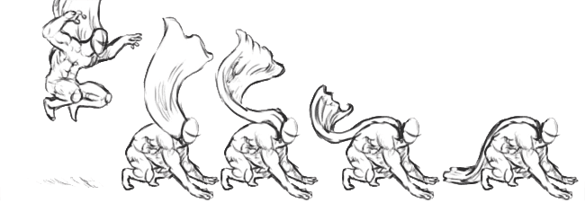
5.Takip Eden Hareket
Eğer hızlı hareket yapan bir obje (örneğin insan) bir anda durursa, vücuduna bağlı olan hareketli kısımlar anında durmaz. Takip eden hareket yaparlar. Örneğin koşan biri durduktan sonra saçları, kıyafeti ya da kolları bu duruştan etkilenerek önce öne, sonra arkaya hareket ederler. Azalan ivmeyle bir salınım hareketi yaparlar ve hareketlerini sonlandırırlar. Bu durumu animasyonlara uygulamak gerçeklik ve inandırıcılık hissini arttıracaktır.
Rapunzel
Notes:
https://www.youtube.com/watch?v=9K-Gv4XVb10

Slide 8
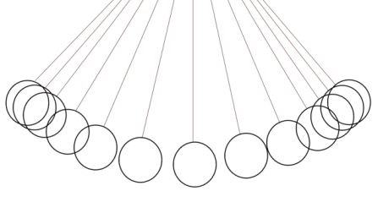
6. İvmeli Hareketler
Günlük hayatta objeler çoklukla ya artan ya da azalan ivmeyle hareket ederler. Yere düşen bir top gittikçe hızlanır ya da hızlıca kolumuzu kaldırdığımızda, kolumuz durma anına doğru yavaşlar. Eğer hareketlerin gerçek hayattakiler gibi olmasını istiyorsak ivmeli hareketler vermeye özen göstermeliyiz.
Pixar 1:30
Notes:
https://www.youtube.com/watch?v=ai1q1JKBw4s

Slide 9
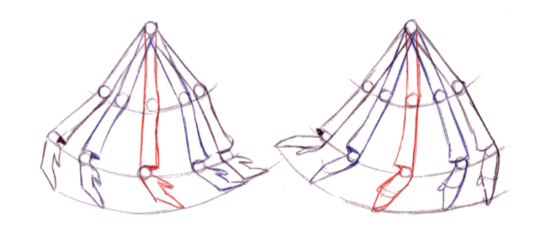
7. Yay çizme
Eğer bir eksen etrafındaki hareketten bahsedeceksek mutlaka yay hareketini hesaba katmalıyız. Örneğin insan vücudundaki eklemler aracılığıyla yapılan tüm hareketler bir yay çizer.
Mickey Mouse

Slide 10
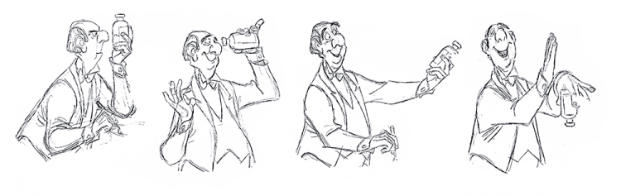
8. İkincil Hareket
Karakterin ana hareketlerini kurgularken o anki duygu durumunu veren ya da anlattığı konuyu
destekleyen hareketlere ikincil hareketler denir. Hasta bir karakterin konuşurken cebinden mendil çıkarıp burnunu silmesi, yorgun karakterin alnındaki teri silmesi ya da bir karakterin düşmeye başlayan gözlüğünü düzeltmesi bu tarz ikincil hareketlerdir. İkincil hareket vermek karakterin yaşayan, gerçek bir karakter olduğu hissini arttırır.
BOLT
Notes:
https://www.youtube.com/watch?v=fCjk3QeWj7Q

Slide 11
9.zAMANLAMA
Animasyonu hazırlarken 1 saniyelik görüntü için 24-25 farklı çizim ihtiyaç vardır. Bir hareketi ne kadar çok kareyle gösterirsek hareket o kadar yumuşak ve akışkan olur ama doğal olarak süre de bu oranda artar. Dolayısıyla hızlı olması gereken hareket daha az kareyle, yavaş olması gereken daha çok kareyle hazırlanmalıdır.
Doğru bir animasyon için her harekete tam olarak gerektiği kadar zaman vererek zamanlamayı doğru kurgulamak lazım. Ancak bu hareketin inandırıcı olmasını sağlayacaktır.
Megamind
Notes:
https://www.youtube.com/watch?v=UayJYYeMANA

Slide 12
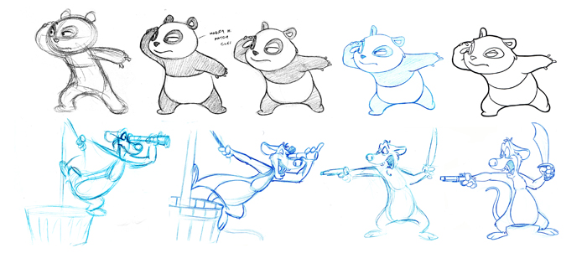
10. Abartma
Çizgi filmlerin yeni yeni popüler olmaya başladığı yıllarda rotoskop tekniğiyle gerçek görüntülerin üzerinden çizim yaparak animasyon üretmişler ama bu teknik o kadar mekanik sonuçlar vermiş ki
sonradan bu teknikten uzaklaşmış ve üretilen animasyonlarda animasyonu kendine has bir dille tasarlamışlar. Bu görsel dil abartılı vücut hareketleri ve mimikler içeren, verilmek istenen duygunun her yaştan seyirciye kolayca ulaşabildiği bir dildir. Günümüzde büyük bütçeli 3D sinema filmlerinde bile eski dönemlerin 2D karakterlerinin jest ve mimiklerini görmek mümkün. Bu durum animasyonun daha albenili olmasını sağlar.
Tom & jerry
Notes:
https://www.youtube.com/watch?v=ZVlVoajZWrs

Slide 13
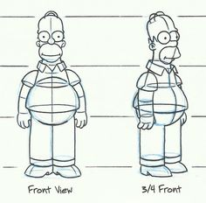
11. Boyutlu Çizim
Karakterleri ve objeleri oluştururken, her ne kadar 2 boyutlu animasyon yapıyor olsak da hacimli ve derinlikli hayal etmeli ve öyle kurgulamalıyız. Eğer bir karakter kafasını çevirip, vücudunu döndüremiyorsa cazibesini yitirecektir. Karagöz gibi algılanacaktır. Ama yaşayan, duyguları olan, gerçek tepkiler veriyormuş gibi görünen boyutlu bir karakter her zaman daha etkili olacaktır.
Herkül (disney)

Slide 15
https://hipermaster.blogspot.com/2015/04/animasyonun-12-prensibi-kural-nedir.html

